Slide 1

Page d’accueil
Module d’orientation sur les actions du PLIE
Nov 2025
13/02/2026
1

Slide 2
Intercalaire
Se connecter
13/02/2026
2

Slide 3


Se connecter par le biais du site emploi.grenoblealpesmetropole.fr
Emploi.grenoblealpesmetropole.fr
Cliquer sur J’accompagne des publics puis sur « Orienter sur une Action du PLIE »

Slide 4
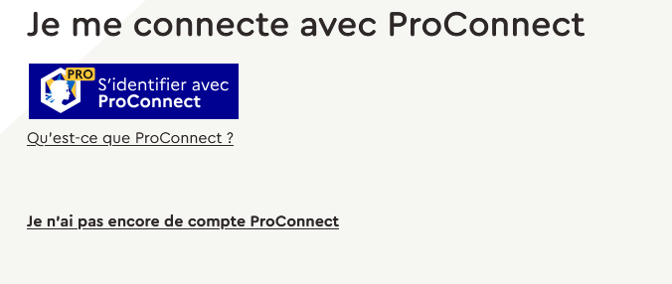
Se connecter
L’authentification est gérée par ProConnect.
Mêmes identifiants et mots de passe que sur la plate-forme de l’inclusion.
Depuis janvier 2026, ProConnect utilise FranceConnect comme preuve d’identité physique pour les utilisateurs ayant des adresses fournies par des plate-forme type Yahoo ou Gmail.
Les professionnels qui se connectent par ce compte peuvent avoir plusieurs rôle:
  Le rôle de prescripteur > permettra d’orienter des personnes sur des actions et de suivre le résultat des actions
    Ce rôle est attribué par défaut à toute personne se connectant une première fois
  Le rôle d’organisateur
    Soit parce que vous êtes autorisé à utiliser le module en tant que Pilote
    Soit parce qu’un pilote vous a ajouté en tant que partenaire d’une action.

Slide 5
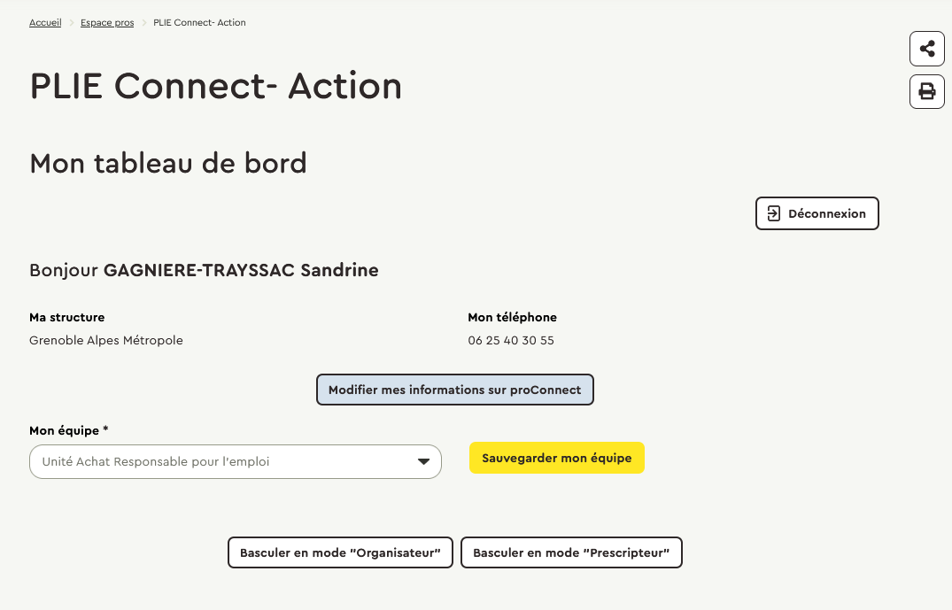
Tableau de bord
Lors de la première connexion, vérifiez la complétude des données et complétez votre numéro de téléphone sur ProConnect si il n’est pas inscrit.
Merci de compléter l’équipe dont vous faîtes parti si cela vous est proposé.
Cliquez ensuite sur basculer en mode prescripteur.

Slide 6
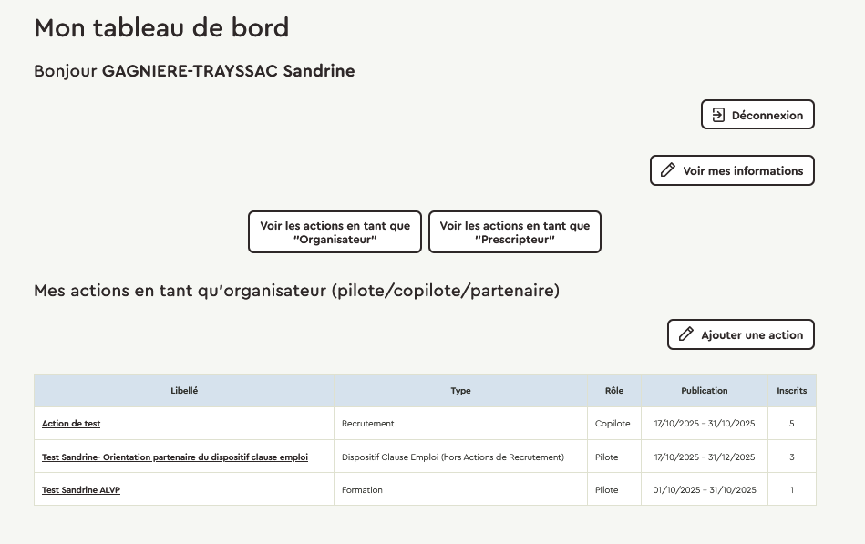
Tableau de Bord ( suite)
Fait apparaître toutes vos actions sur lesquelles vous intervenez soit en tant que pilote, soit sur un autre rôle copilote ou partenaire qui sera décrit P6.
Il permet aussi de naviguer entre les rôles d’organisateur d’action et de prescripteur.

Slide 7
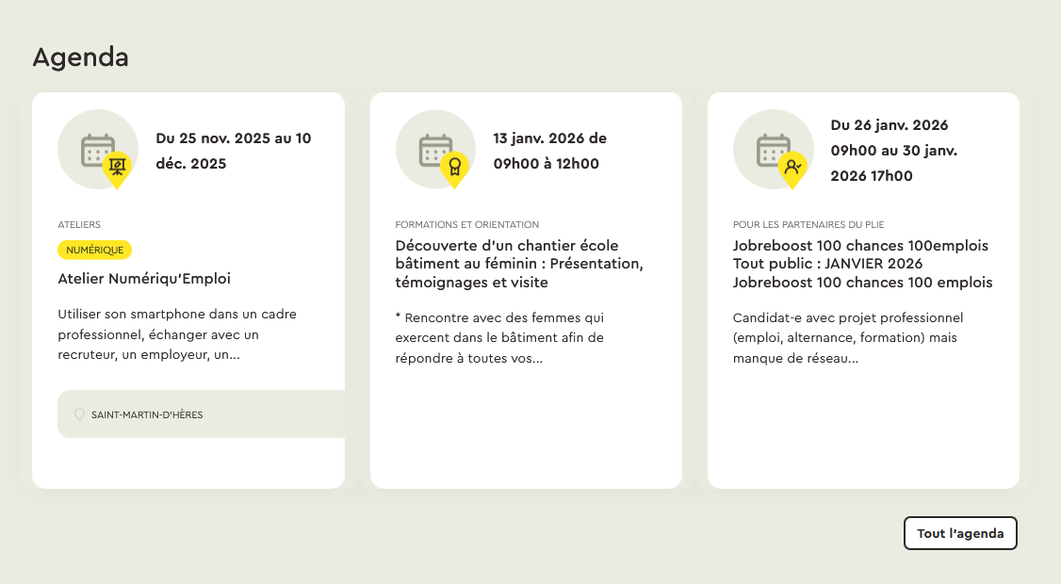
Se connecter par le biais d’une action à partir de l’ Agenda du site du PLIE
Cliquer sur l’action qui vous intéresse

Slide 8

Se connecter par le biais d’une action
> Cliquer sur se connecter en tant que prescripteur via ProConnect

Slide 9
Intercalaire
Inscription d’un candidat sur une action
13/02/2026
9

Slide 10
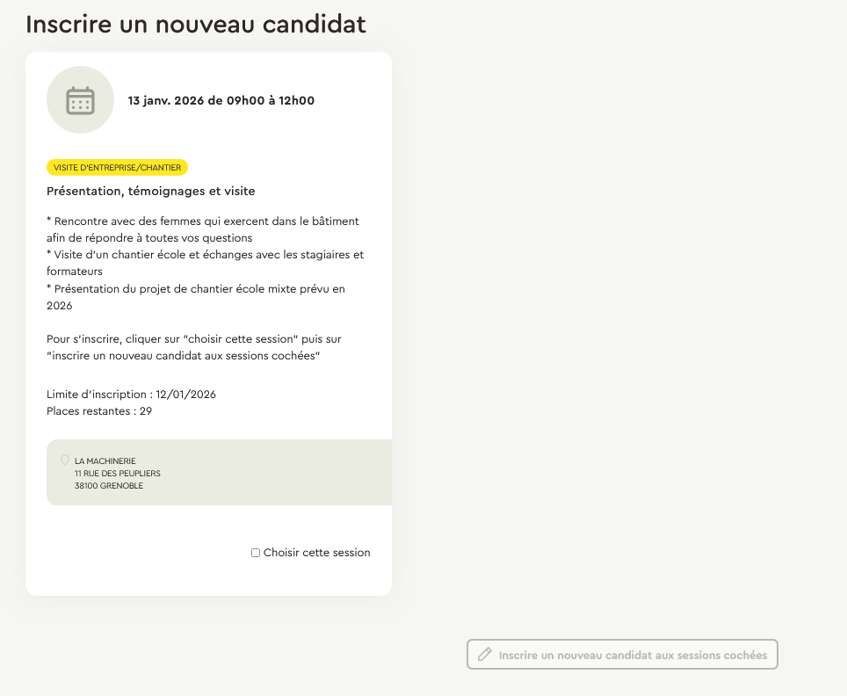
Inscrire un candidat à une action
Cochez la case choisir cette session.
Puis inscrire un nouveau candidat.
Certaines actions auront plusieurs sessions sur lesquelles vous pourrez orienter vos candidats.

Slide 11
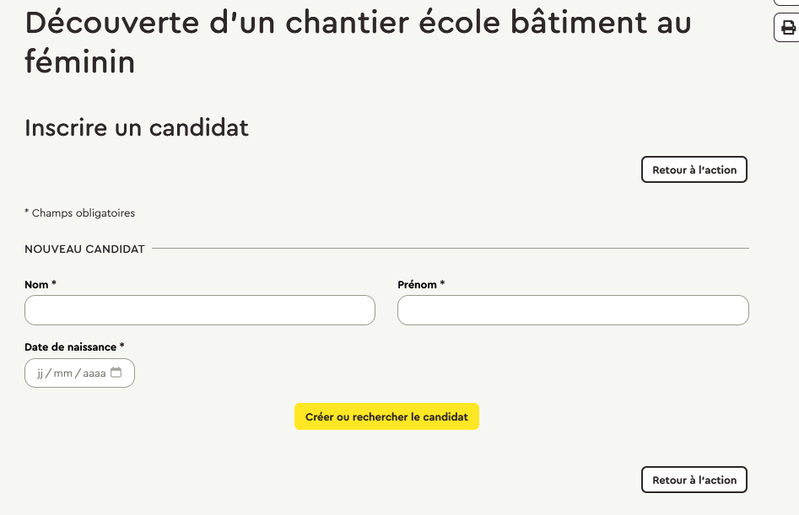
Inscrire un candidat à une action
Tapez les 3 premières lettres du nom, du prénom et la date de naissance du candidat
Si le candidat est connu de PLIE Connect, les champs le concernant seront pré-remplis.
S’il n’est pas connu, il vous sera demandé de les remplir pour continuer l’inscription

Slide 12
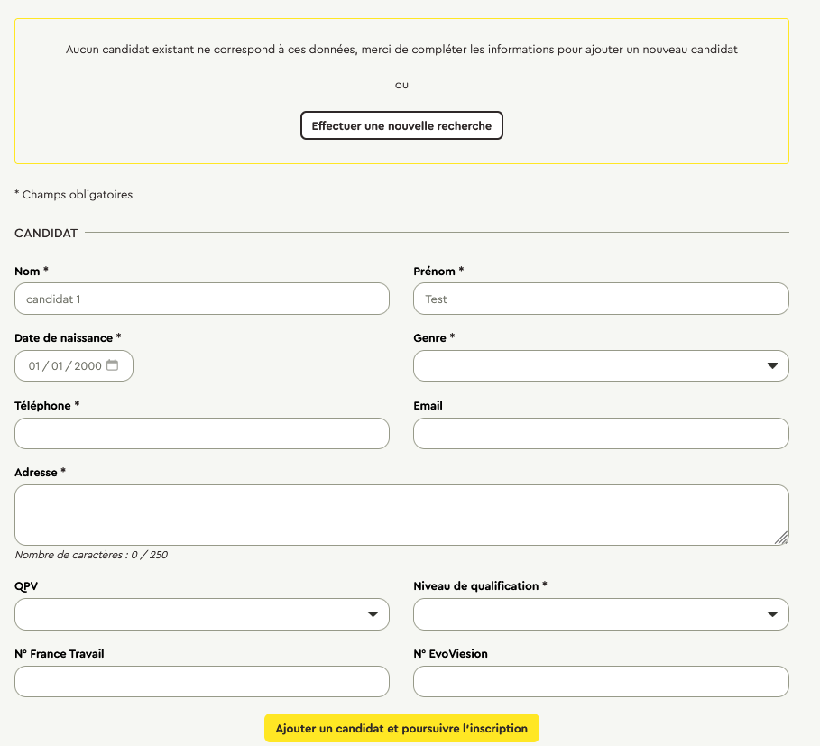
Inscrire un candidat à une action
S’il n’est pas connu, il vous sera demandé de les remplir pour continuer l’inscription
Cliquez pour ajouter un candidat et poursuivre l’inscription
 Tous les candidats du PLIE en parcours en novembre sont déjà importés dans le module et seront reconnus si vous le recherchez.

Slide 13
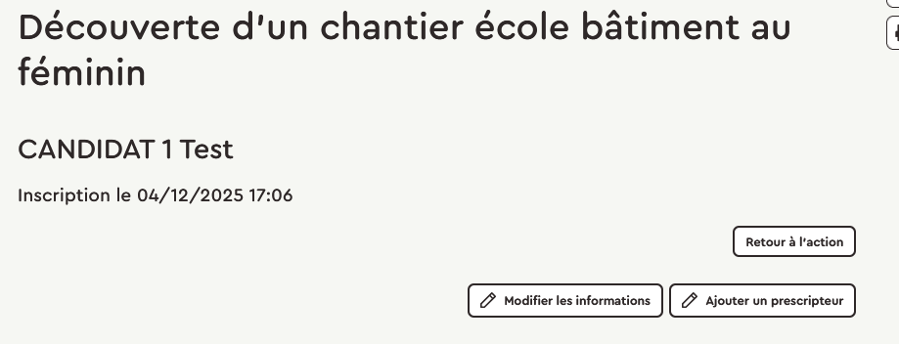
Inscrire un candidat à une action- Ajouter un prescripteur
Vous pouvez indiquer un deuxième prescripteur qui pourra suivre l’inscription du candidat. Par exemple lorsque le chargé de relation entreprise inscrit le candidat et qu’il souhaite que le conseiller emploi suive aussi l’inscription.
Cet ajout est possible à tout moment, après avoir enregistré les premières information sur le candidat.

Slide 14
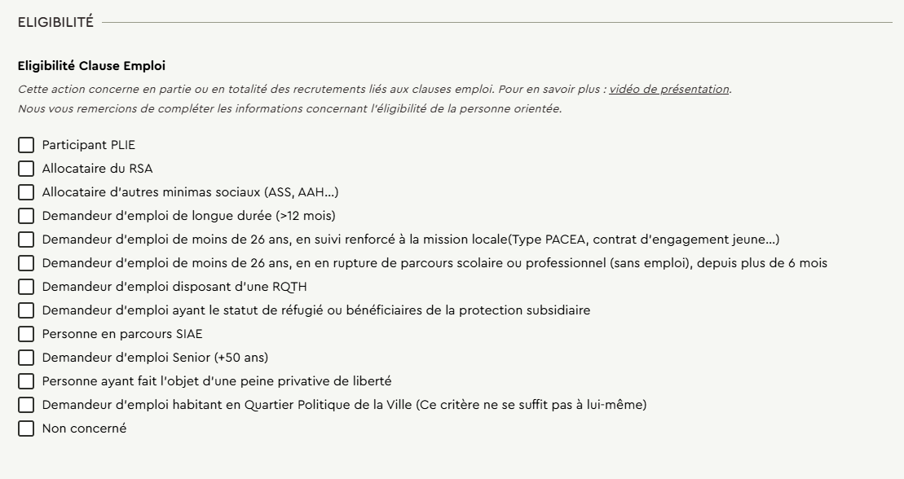
Inscrire un candidat à une action- éligibilité
Les question pourront différer en fonction des actions.

Slide 15
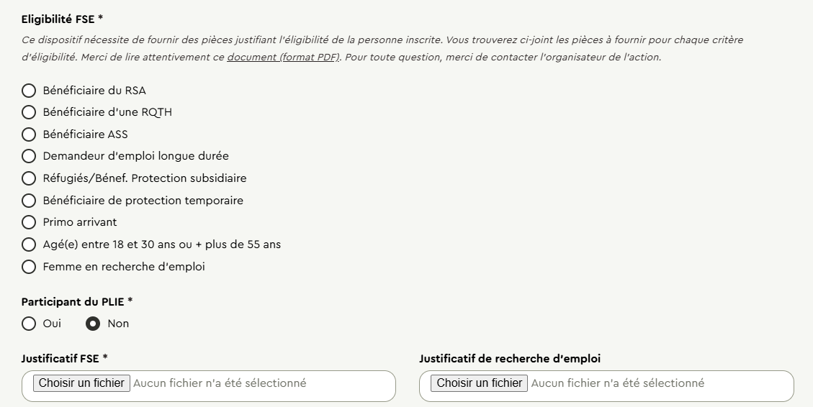
Inscrire un candidat à une action- Eligibilité
Si la personne est accompagné dans le cadre du PLIE, seule le lien vers le dossier Viesion sera nécessaire.

Slide 16
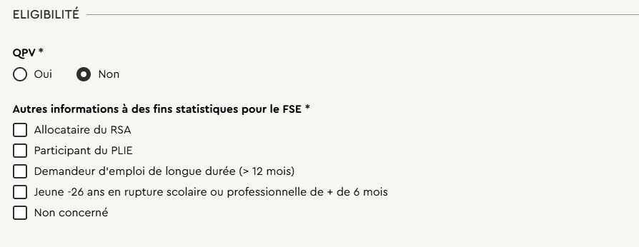
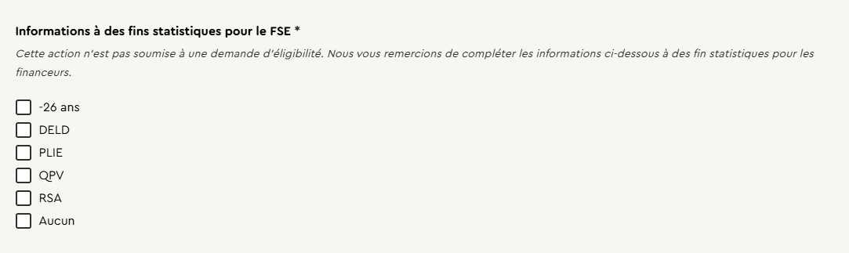
Inscrire un candidat à une action- Eligibilité
Actions dans les quartiers prioritaires, Cité de l’Emploi
Actions sans informations d’éligibilité

Slide 17
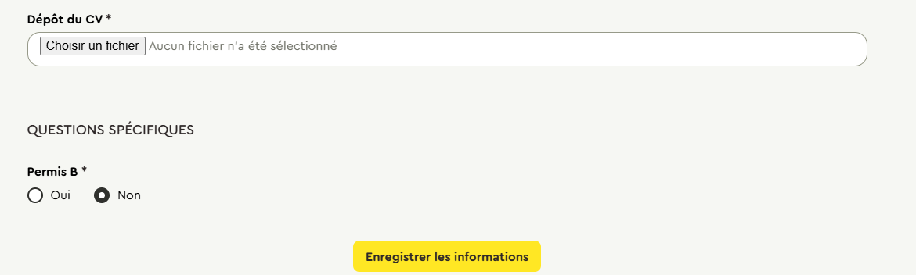
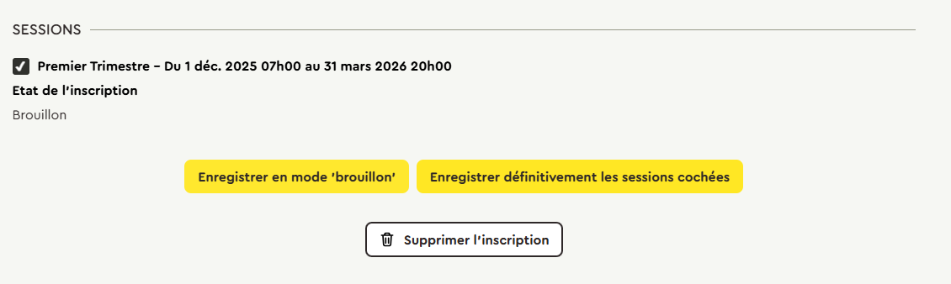
Inscrire un candidat à une action- finir l’inscription
Des questions particulières aux actions pourront être ajoutées. Elles correspondent aux questions anciennement posées dans les formulaires d’inscription.
Enregistrez les informations pour finaliser l’inscription
Vous pourrez ensuite cocher des sessions supplémentaires ou choisir les employeurs et les rendez-vous si il s’agit d’une action de recrutement

Slide 18
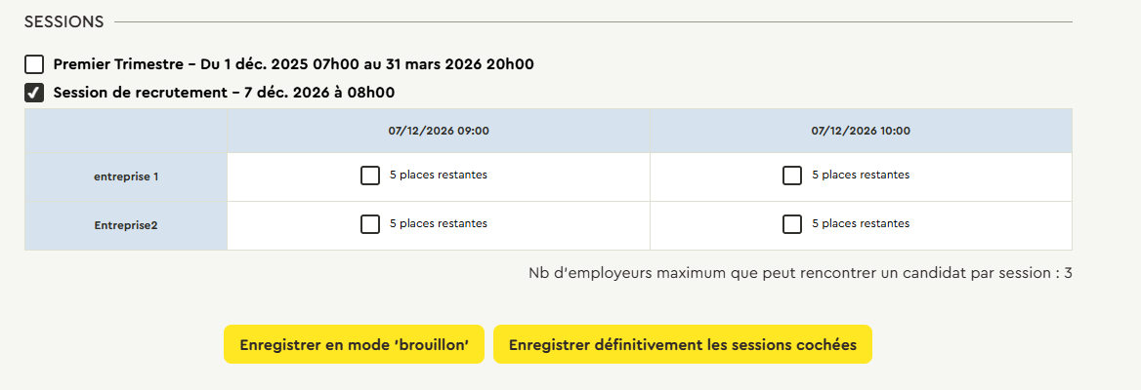
Inscrire un candidat à une action- finir l’inscription
Vous pourrez aussi choisir les employeurs que votre candidat souhaite rencontrer si l’action le permet
Pour valider votre inscription, merci de valider définitivement l’inscription.
 Lorsque l’inscription est enregistrée définitivement, vous recevez un mail de confirmation de l’inscription. Les autres prescripteurs reçoivent aussi le même mail.

Slide 19
Inscriptions et suivi de l’action
13/02/2026
19

Slide 20
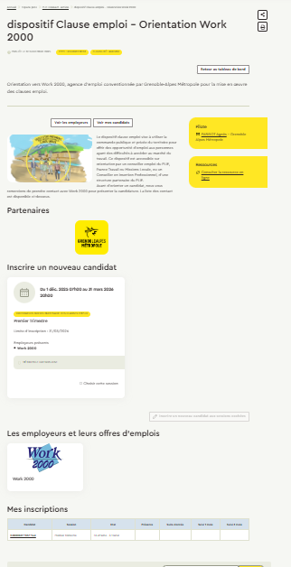
Retrouvez les candidats inscrits aux actions du PLIE
A partir de la fiche Action
En bas de la fiche de présentation de l’action,
Retrouvez l’ensemble des candidats que vous avez inscrit et ceux pour lesquels vous avez été ajouté comme prescripteurs.
Les informations sur l’Etat de l’inscription, les suites données et les bilans à 1 mois et 3 mois si elle sont disponibles sur l’action.

Slide 21
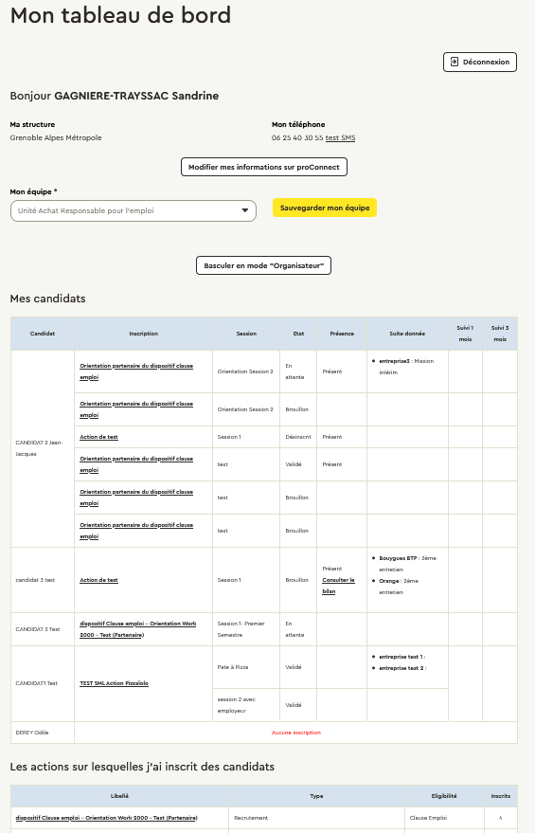
Retrouvez les candidats inscrits aux actions du PLIE
A partir du Tableau de Bord
Retrouvez la synthèse
les candidats déjà orientés,
les actions et sessions concernées,
Les Etat des inscriptions, les bilans et les suivis à 1 mois et 3 mois.

Slide 22
Etat des inscriptions
Lorsqu’un candidat est inscrit sur une action par un prescripteur, plusieurs Etats sont possibles:
  Brouillon> le prescripteur n’a pas finalisé sont inscription. Il compte revenir dessus. Il a en effet le choix d’enregistrement d’une candidature en mode brouillon.
  En attente- A traiter> le prescripteur a validé définitivement l’inscription, le pilote ne l’a pas encore traitée.
  En Attente- Eligibilité non validée> lorsque l’organisateur attend des documents complémentaires
  En attente- Eligibilité validée > lorsque l’organisateur a validé l’éligibilité au dispositif, mais l’inscription à l’action ou au dispositif n’est pas encore validée (exemple sur les clause emploi en attente du recrutement)
  Validée > l’inscription peut être automatiquement validée lorsque le pilote a configuré l’action ainsi, ou être validée manuellement par le pilote.

Slide 23
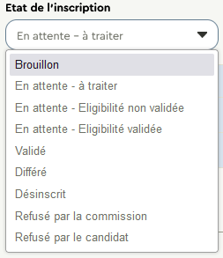
Etat des inscriptions
  Une fois enregistrée par le pilote, l’information est visible par le prescripteur.
  A partir du moment où une inscription est validée, elle ne peut plus être modifiée. Vous pouvez uniquement désinscrire le candidat.
  Dans ce cas, l’Etat affiché deviendra désinscrit.
  Si vous avez besoin de modifier l’inscription, vous pouvez tout de même appeler le pilote pour qu’il modifie l’état d’inscription.

Slide 24
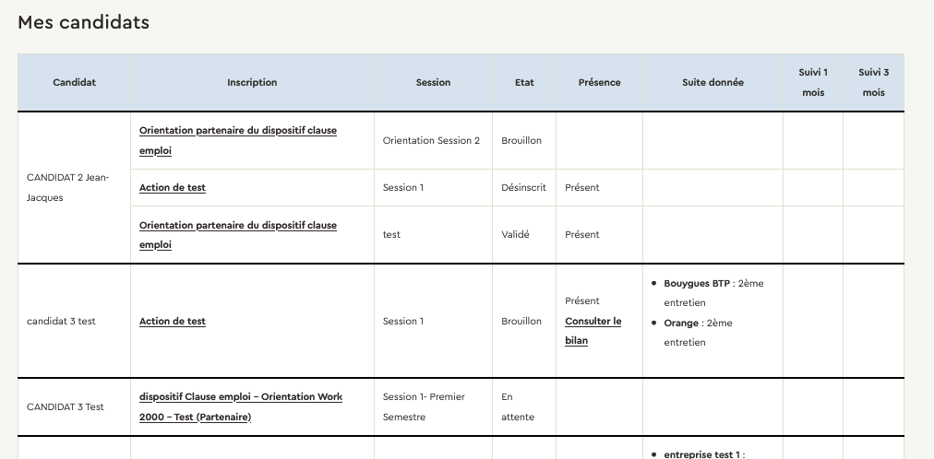
Visualiser l’inscription et la modifier
Pour visualiser et modifier l’inscription

Slide 25
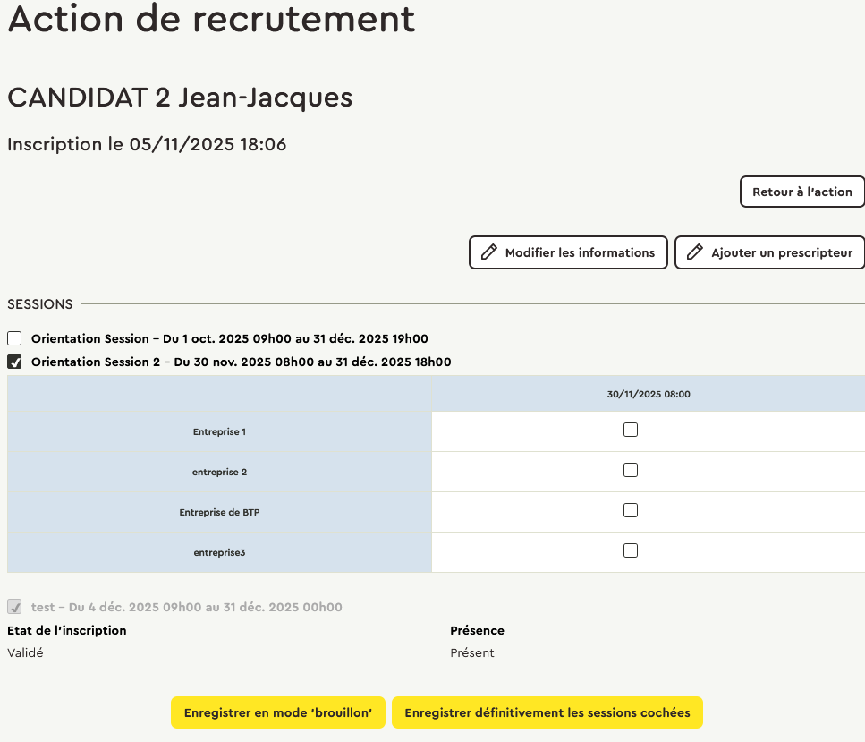
Visualisation et modification de l’inscription.
A tout moment, vous pouvez modifier
les informations liées aux candidats et la réponse aux questions ( éligibilité, projet professionnel, etc.)
Ajouter/ ou supprimer un deuxième prescripteur
Inscrire sur une nouvelle session ouverte aux inscriptions
Tant que l’inscription n’est pas validée par le pilote, vous pouvez
> La/les session demandée
> les rencontres employeurs
> les rendez-vous prévus.

Slide 26
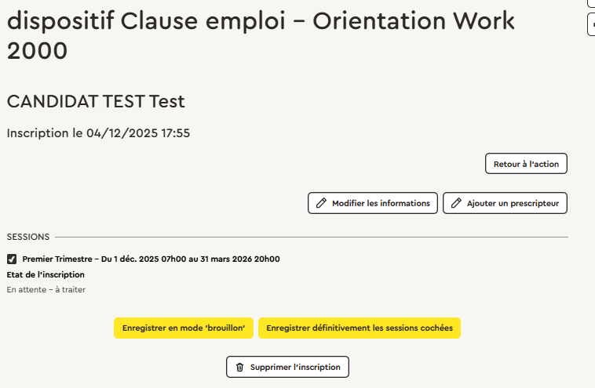
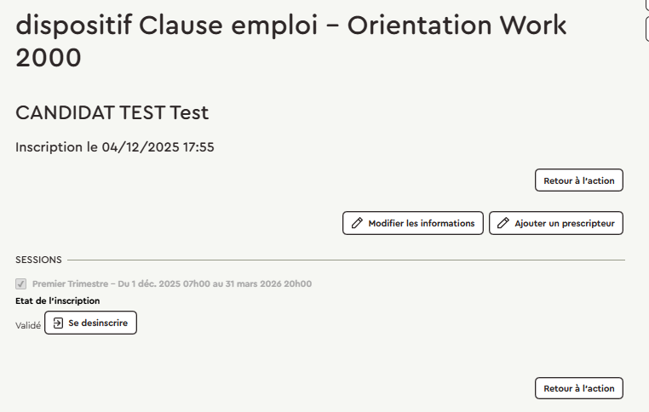
Supprimer une inscription.
Si l’inscription n’a pas encore été traitée par le pilote, vous pouvez à tout moment supprimer l’inscription
Si l’inscription a été traitée et est soit en attente, soit validée vous ne pouvez plus supprimer l’inscription, seulement désinscrire le candidat

Slide 27
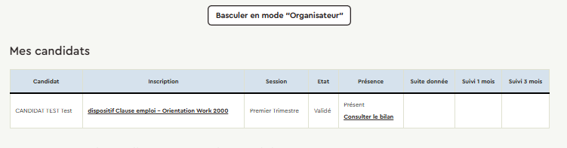
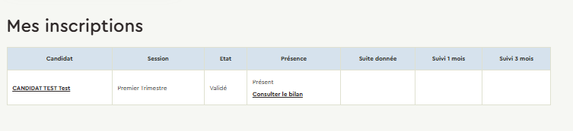
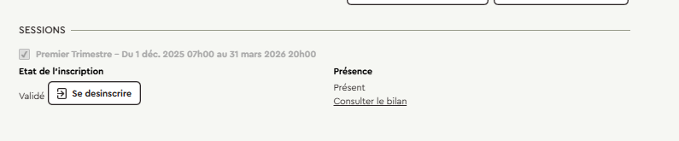
Visualiser les bilans
Lorsqu’un bilan d’une session est saisi et verrouillé par l’organisateur, vous recevez un mail qui vous informe,
Vous pouvez aussi retrouver le bilan à plusieurs endroits
Sur le tableau de bord
Dans l’action
Dans l’inscription

